Slide 1
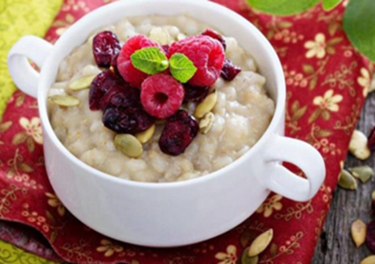
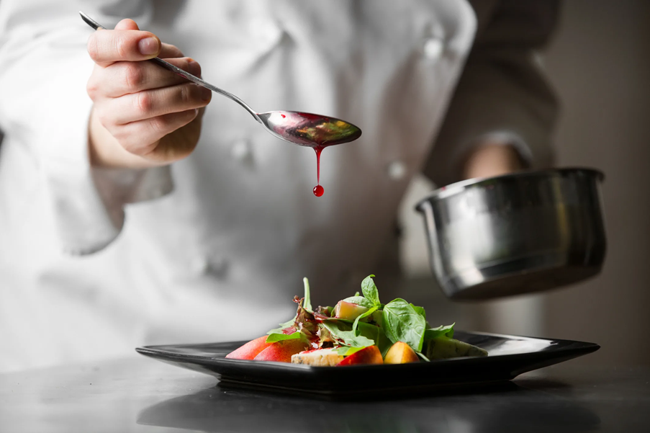
Oshpaz.

Slide 2
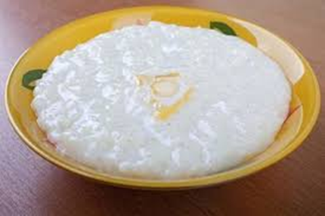
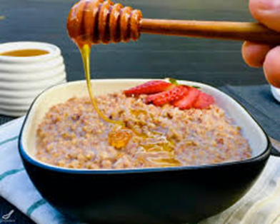
Mavzu: Dukkakli maxsulotlardan taom va garnirlar hamda makaron mahsulotlardan taomlar tayyorlash

Slide 3
Mavzu: Dukkakli maxsulotlardan taom va garnirlar hamda makaron mahsulotlardan taomlar tayyorlash.
Reja:
1. Dukkakli maxsulotlardan taomlar tayyorlash
2. Makaron mahsulotlardan taomlar tayyorlash.

Slide 4
1. Dukkakli maxsulotlardan taomlar tayyorlash
Yormalar. Yormalarga dastlab ishlov berish kuyidagi jarayonlarni uz ichiga oladi: elakdan o’tkazish, chikindilardan ajratish, yuvish. Maydalangan yormalar elakdan o’tkaziladi, maydalanmagan gurunch, arpa, perlovka yormalari chikindilardan ajratiladi.
Yormalarni elaklash va chikindilardan ajratishda ularning massasiga nisbatan 0,3-2% dan yukori yo’kotish bo’lmasligi zarur. Tayyor maxsulot chikarishni aniklovchi resepturada bu yo’kotishlar ko’rsatilgan.
Gurunch, bugdoy, perlovka yormalari yuviladi. Maydalangan yormalar yuvilmaydi. Ko’p bo’lmagan partiyani kaynatishda 2-3 kg jo’xori va grechka yormalarini yuvish mumkin.

Slide 5
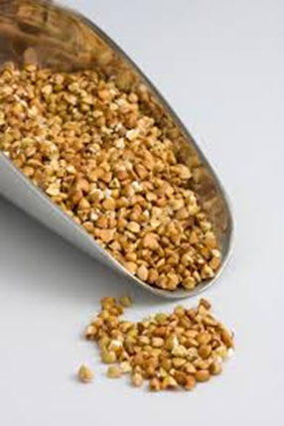
Dukkakli maxsulotlar.

Slide 6
Dukkaklilar.
Dukkakli. Dukkaklilar dastlabki ishlov berishda kuyidagi jarayonlarni uz ichiga oladi: chikindilardan ajratish, yuvish, ivitish, Begona ko’shimchalardan, yetilmagan uruglardan ajratiladigandan so’ng dukkaklilar 2-3 marta ilik suvda yuviladi va 2-2,5 baravar mikdordagi sovuk suvda ivitiladi. Ivitish kaynatish muddatini kamaytirish uchun olib boriladi. Bundan tashkari ivitish urug shaklini saklashda xam ko’llaniladi. Ivitish davomiyligi no’xat va loviya uchun 6-8 soat, mosh uchun 5-6 soat. Ivitilgan uruglar suvi odatda to’kiladi. Ular ta’msiz bo’lib, rangi va xidi yomonlashadi.

Slide 7
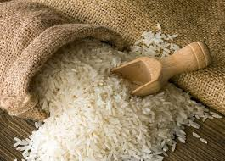
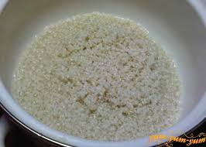
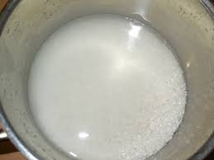
Guruchli bo’tqa.
Guruchli bo’tqa tayyorlash
Uchun guruchni yaxshilab
Begona narsalardan tozalab
olamiz.
Keyin yaxshilab yubamiz

Slide 8
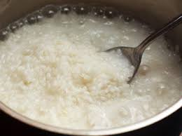
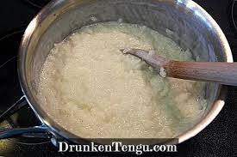
Guruchni o’rtacha haroratda issiqlikda qaynatib ,tinimsiz kovlab pishirib olamiz.

Slide 9
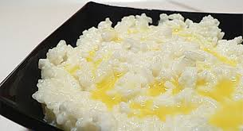
Tabga ko’ra tuz, shakar va saryog’ solib likobchalarga solib uzatamiz.

